Slide 1
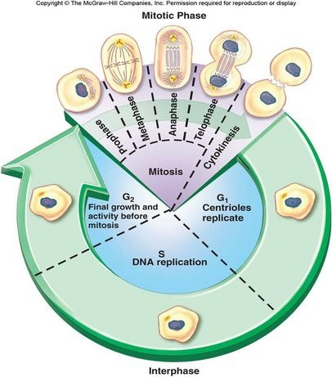

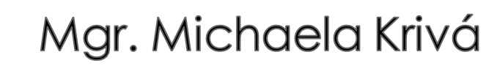

Slide 2

Definuj bunku?
- je základná funkčná a štruktúrna jednotka živých organizmov
Aké sú všeobecné vlastnosti bunky?
- chemické zloženie
- štruktúra bunky
- metabolizmus
- rozmnožovanie
- dedičnosť

Slide 3
Delenie buniek
základná charakteristika života
vznik nových buniek delením existujúcich
Význam delenia buniek:
U jednobunkových organizmov delenie – rozmnožovanie
U mnohobunkových organizmov – delenie zygoty a následné bunkové delenia – embryonálny vývoj, delenia v postembyonálnom vývoji – rast organizmu
c) Náhrada strát buniek v dôsledku fyziologického opotrebovania (erytrocyty, bunky epidermis 10¹⁰/deň), patologických procesov a mechanického poškodenia buniek

Slide 4

Na rast nových buniek
Regeneráciu poškodených pletív a tkanív
Náhrada opotrebovaných buniek
Kontinuita života aj druhu
Ako sa nazýva štruktúra, v ktorej prebiehajú zmeny súvisiace s delením bunky?
Chromozóm-základná jednotka delenia

Slide 5
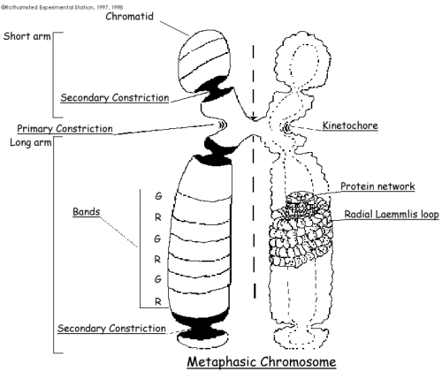
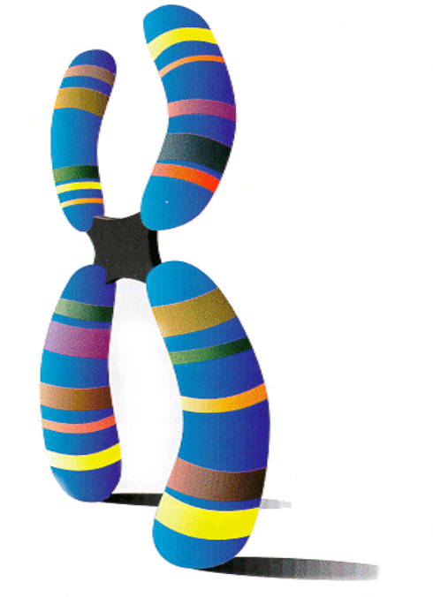

Slide 6
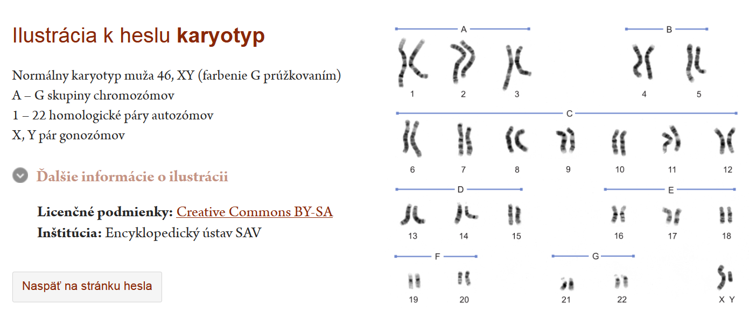

Slide 7

základná štruktúra bunkového delenia
Môžu byť jednochromatidové alebo dvojchromatidové
počas bunkového delenia sa skladá vždy z dvoch chromatíd!!!!!
Telové (SOMATICKÉ) bunky majú CH v pároch
(jeden od otca, druhý od matky)
Nazývajú sa párové resp. HOMOLOGICKÉ
Telové bunky sú preto DIPLOIDNÉ
Označenie 2n (obsahujú 46 CH)
Pohlavné bunky (spermie a vajíčka) majú polovičný počet chromozómov
Nazývajú sa nepárové
Sú HAPLOIDNÉ
Označenie n (majú 23 CH)

Slide 8
Typy bunkového delenia
priame delenie – amitóza
nepriame delenie – mitóza
redukčné delenie - meióza
Priame delenie: - prokaryotické bunky
Replikácia kruhovej DNA je nasledovaná priečnym rozdelením bunky (30-60 min.).
Materská bunka
Dcérske bunky

Slide 9

typ bunkového delenia eukaryotickej bunky konkrétne somatických – telových buniek
je základným spôsobom reprodukcie jadra, za ktorým nasleduje rozdelenie celej bunky na dve dcérske bunky
ako prvé prebieha delenie jadra- karyokinéza, potom nasleduje delenie celej bunky- cytokinéza
Podmienka mitózy: mitotický aparát bunky (centriola a deliace vretienko)- zabezpečuje presné rozdelenie chromozómov do dcérskych buniek

Slide 10
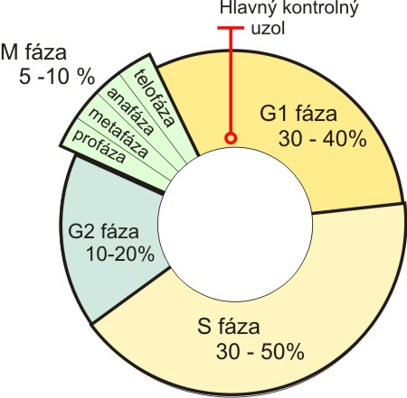
BUNKOVÝ CYKLUS
Tvoria dve fázy:
(1) INTERFÁZA
(obdobie, kedy sa bunka nedelí: G1, S, G2 fáza)
(2) M FÁZA
(obdobie, kedy sa bunka delí: mitóza, meióza)

Slide 11
G₁ štádium:
postmitotické štádium – od vzniku dcérskej bunky po S – štádium
35% trvania bunkového cyklu (výrazná variabilita – 10-180 hodín)
Prejavuje sa tu adaptačná schopnosť na vonkajšie podmienky, zrýchľovanie a spomaľovanie bunk. cyklu.
Ak bunka nepokračuje v bunk. cykle zostáva v G₁ štádiu resp. v G₀, bunka vykonáva metabolické procesy (proteosyntéza), ale na bunkové delenie sa aktívne nepripravuje.
G₀ štádium je charakteristické pre kmeňové, bunky
napr.: bunky krvotvorby, epidermis.
hlavný kontrolný uzol – regulácia bunk. cyklu – rozhoduje o pokračovaní bunky do S-štádia ak sú splnené podmienky

Slide 12
S štádium:
syntetické štádium DNA, naväzuje na G₁ v prípade, že boli uskutočnené nutné deje a bunka má priaznivé podmienky pre syntézu DNA.
-trvanie S-štádia konštantné pre daný typ buniek
(8-20 hod. = cca.45% bunk. cyklu)
výsledok: vznik tetraploidnej bunky ➔ vznik dvoch chromatíd (reduplikácia chromozómov)
Okrem replikácie DNA v štádiu prebieha syntéza histónových bielkovín, riadená asi 40 génmi (syntéza mt DNA je nezávislá na syntéze jadrovej DNA).

Slide 13
G₂ štádium:
postsyntetické, relatívne krátke trvanie (10% bunk. cyklu)
-pokračuje syntéza bielkovín
-rast bunkových organel
-syntéza mitotického aparátu (tubulín, kinetochórové vlákna)
-V tomto štádiu sa nachádza kontrolný uzol ➔ rozhodnutie o vstupe bunky do mitózy

Slide 14
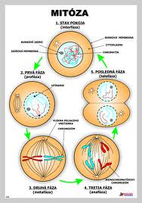
MITÓZA (nepriame delenie buniek)
- Najčastejší spôsob delenia
pomocou mitotického aparátu,
ktorý zabezpečí presné
rozdelenie chromozómov na
polovicu.
Pred delením (v S fáze) sa
DNA zdvojí a 1-chromatídový
chromozóm sa zmení na
2-chromatídový.
- Skladá sa zo 4 fáz:
Video

Slide 15
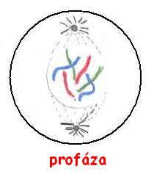
PROFÁZA
CH sa špiralizujú
Rozpúšťa sa jadrová
membrána
Zaniká jadierko
Vzniká deliace vretienko
Centriol sa delí
(Každá polovica ide na
opačný koniec)

Slide 16
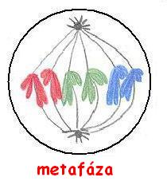
METAFÁZA
2-chromatídové CH sa umiestnia v strede bunky = v EKVATORIÁLNEJ ROVINE a pozdĺžne sa rozštiepia
(na centroméru sa upnú vlákna deliaceho vretienka, ktoré sa kontrakciou stiahnu a CH rozštiepia na 1-chromatídový)

Slide 17
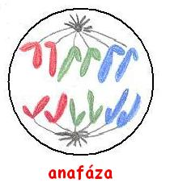
ANAFÁZA
Mikrotubuly deliceho vretienka sa stiahnu
Centroméra sa rozdelí na dve časti
Dcérske chromatídy sa vzďaľujú a putujú k opačným pólom bunky
Tvorí sa čiastočná prepážka

Slide 18
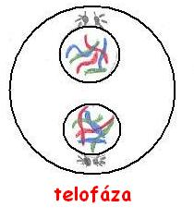
TELOFÁZA
Zaniká deliace vretienko
Chromozómy sa dešpiralizujú
Tvorí sa jadrová membrána a jadierko
Prebieha cytokinéza

Slide 19
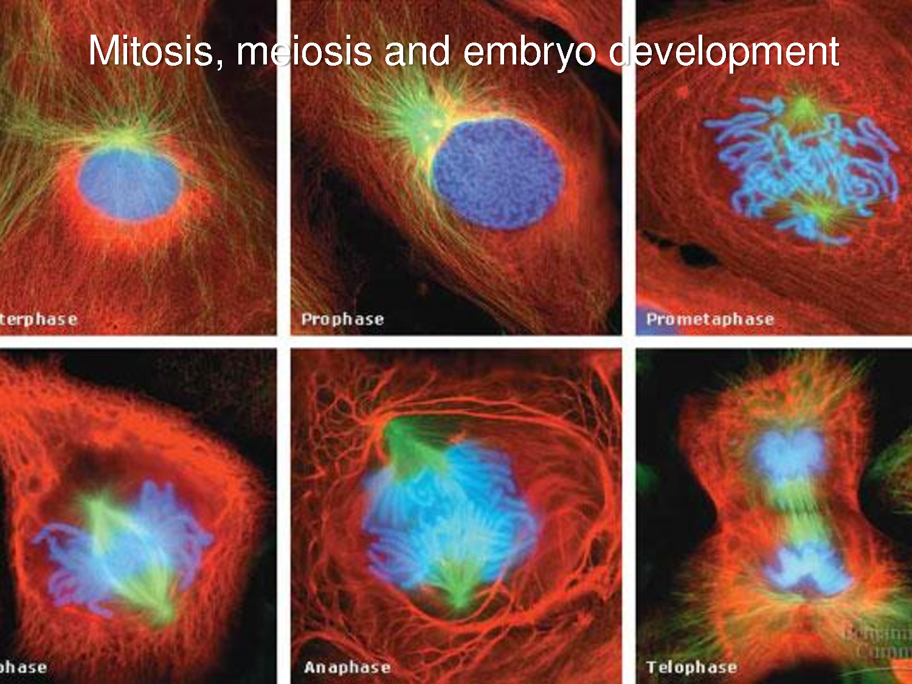
Video

Slide 20
Regulácia BC
(1) LÁTKOVÁ:
Chemické látky buď stimulujú (podporujú) bunkové delenie
napr.: rastové faktory
alebo inhibujú (spomaľujú) bunkové delenie
napr.: kolchicín, cytostatiká, ktoré sa používajú pri liečbe nádorových ochorení

Slide 21
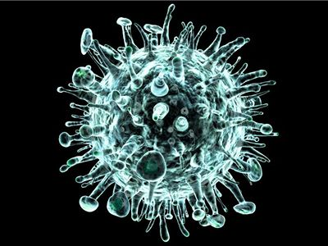
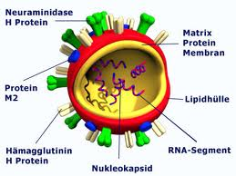
Regulácia BC
(2) VÍRUSOVÁ:
Vírusy môžu vyvolať nekoordinované delenie buniek, ktoré vedie k nádorovému ochoreniu

Slide 22
DĹŽKA TRVANIA BUNKOVÉHO CYKLU U EUKARYOTOV
Organizmus G1 S G2 M celková dĺžka
Ľudský 8 10 5 1 24 hod.
Rastlinný 8 12 8 1 29 hod.
Kvasinky 24 40 35 20 120 min.

Slide 23

